Slide 1
PROJET DE GÉNIE LOGICIEL
UniPresence
Gestion des absences
et réservation des salles
Application mobile · Trois rôles · Un seul registre

Slide 2
CONTEXTE
Le problème à résoudre
01
L’appel
L’appel sur papier se perd. Personne ne sait, le jour même, qui est absent.
02
Le justificatif
Le motif circule par message. L’étudiant ne voit pas s’il est accepté ou refusé.
03
La salle
Deux professeurs peuvent demander la même salle, au même créneau.
UniPresence · Gestion des absences
2 / 13

Slide 3
OBJECTIF
Une application, trois rôles
Chaque personne voit seulement ce qu’elle doit faire.
Étudiant
Professeur
Admin
Il voit sa journée, ses absences et dépose un motif.
Il choisit la séance, confirme les absents et tranche les motifs.
Il gère les comptes, les séances, les salles et confirme les demandes.
UniPresence · Gestion des absences
3 / 13

Slide 4
PARCOURS ÉTUDIANT
L’étudiant sait quoi faire en ouvrant l’application
Accueil
1
Les cours du jour, avec un statut clair : à venir, présent, à justifier, envoyé, justifié ou refusé.
Emploi du temps
2
La semaine du groupe GI 4A, séance par séance, avec la salle.
Justificatif
3
Il écrit le motif. S’il est refusé, il peut en déposer un nouveau.
UniPresence · Gestion des absences
4 / 13

Slide 5
PARCOURS PROFESSEUR
L’appel se fait en deux temps
Rien n’est enregistré tant que le professeur n’a pas confirmé.
1
Choisir la séance
2
Marquer les absents
La liste du jour, puis les séances à venir et celles déjà appelées.
Un toucher signale l’absence. Un second toucher remet l’étudiant présent.
3
Confirmer
4
Trancher le motif
Les autres sont marqués présents. Une séance déjà appelée peut être corrigée.
Accepter, ou refuser avec un commentaire d’au moins huit caractères.
UniPresence · Gestion des absences
5 / 13

Slide 6
JUSTIFICATIF
Le motif a un statut visible des deux côtés
À justifier
Envoyé
Justifiée
Refusée
L’appel a créé l’absence.
L’étudiant a déposé son motif.
Le professeur a accepté.
L’étudiant peut renvoyer un motif.
Le refus exige un commentaire. L’étudiant le lit sur sa fiche,
puis il peut déposer un nouveau motif.
UniPresence · Gestion des absences
6 / 13

Slide 7
ADMIN
L’admin tient le référentiel
Comptes
Groupes et taux
Créer un étudiant ou un professeur, avec son identifiant.
Voir les effectifs et le taux de présence.
Séances
Salles
Planifier un cours, ou annuler une séance qui n’a pas encore été appelée.
Ajouter, modifier, supprimer et rechercher par capacité ou par équipement.
UniPresence · Gestion des absences
7 / 13

Slide 8
SALLES
La demande attend la confirmation
Professeur
Il choisit la salle, la matière et le créneau, puis envoie la demande.
Contrôle
Une salle déjà prise sur ce créneau ne peut pas être redemandée.
Admin
L’admin confirme ou refuse. La salle n’est accordée qu’après confirmation.
UniPresence · Gestion des absences
8 / 13

Slide 9
ARCHITECTURE
Mobile, API et base locale
Application
API
Données
Expo et React Native
Expo Router, un espace par rôle
Node.js et Express
Règles métier en classes
SQLite
Comptes, absences, salles
Le mot de passe est stocké sous forme d’empreinte.
L’étudiant, le professeur et l’admin n’utilisent pas les mêmes écrans.
UniPresence · Gestion des absences
9 / 13

Slide 10
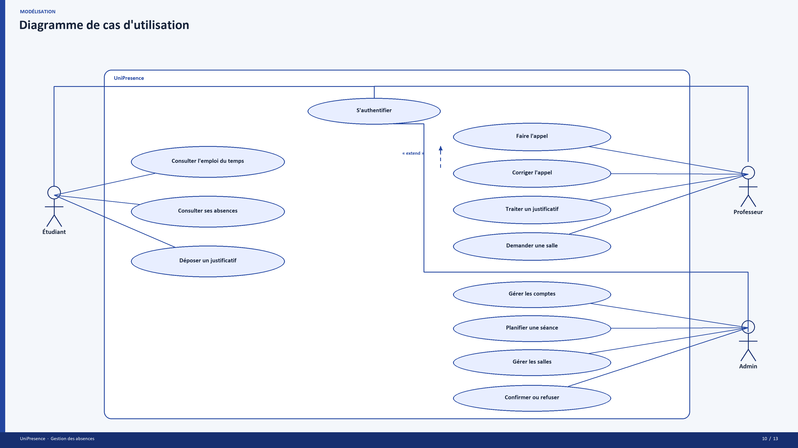

Slide 11
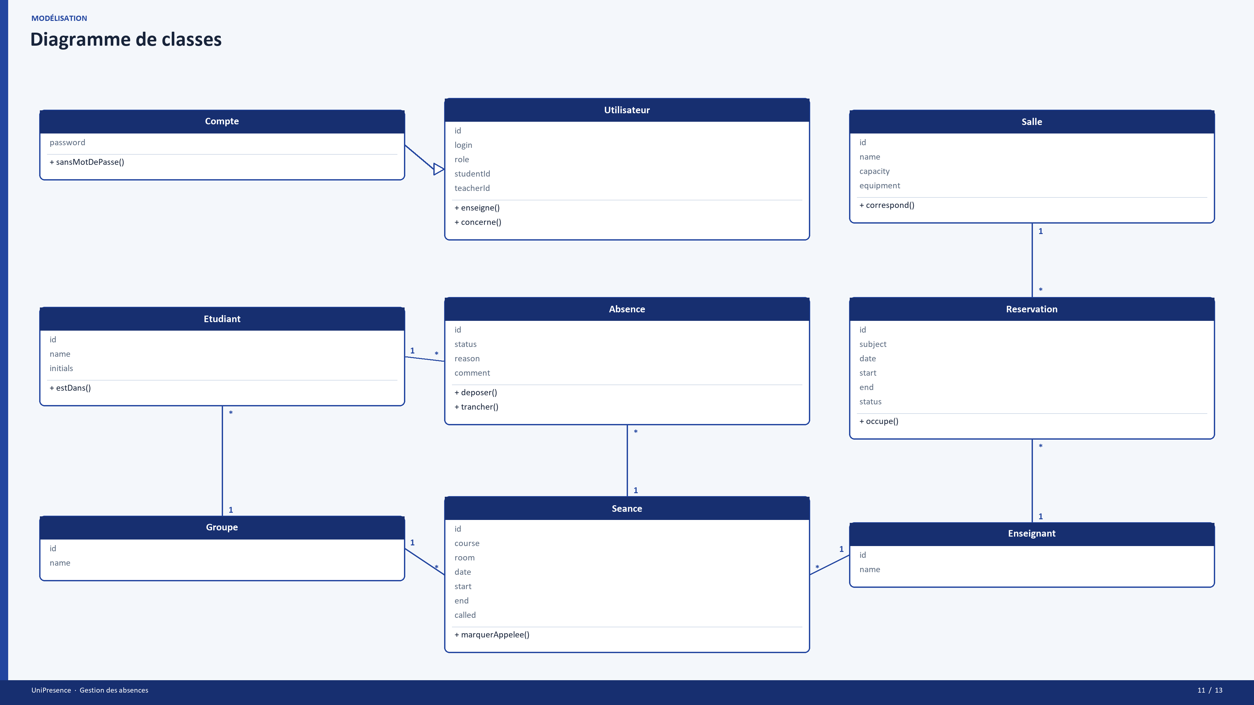

Slide 12
DÉMONSTRATION
Quatre comptes pour la soutenance
Rôle
Identifiant
Mot de passe
Étudiant
a.elmenouar
Etudiant2026
Professeur
n.elakkad@univ-lumiere.fr
Elakkad2026
Professeur
p.durand@univ-lumiere.fr
Lumiere2026
Admin
adm.direction
Admin2026
UniPresence · Gestion des absences
12 / 13

Slide 13
CONCLUSION
Prêt pour la démonstration
L’étudiant voit sa journée et suit son justificatif.
Le professeur confirme l’appel, puis tranche le motif.
L’admin confirme la demande de salle.
Le groupe GI 4A compte 52 étudiants.
Le justificatif est un texte. L’application se lance en local,
avec pnpm server puis pnpm start.

